Slide 1
ТЕМА 1. ОРГАНИЗАЦИОННО-ПРАВОВЫЕ АСПЕКТЫ ОКАЗАНИЯ ПЕРВОЙ ПОМОЩИ

Slide 2
СОДЕРЖАНИЕ ТЕМЫ 1
Тема 1 · структура по Прил. 2 к Порядку № 2464 (с 01.09.2026)
1.1. Нормативно-правовая база и организация оказания первой помощи
1.2. Укладки, наборы, комплекты и аптечки для оказания первой помощи
1.3. Порядок и приоритетность оказания первой помощи
1.4. Перечень состояний и мероприятий первой помощи; последовательность выполнения
1.5. Обеспечение безопасных условий и профилактика инфекций
1.6. Извлечение пострадавших из труднодоступных мест и перемещение
1.7. Правила вызова скорой медицинской помощи и других специальных служб
2

Slide 3
1.1. НОРМАТИВНО-ПРАВОВАЯ БАЗА И ОРГАНИЗАЦИЯ ОКАЗАНИЯ ПЕРВОЙ ПОМОЩИ
Теоретическое занятие · Тема 1

Slide 4
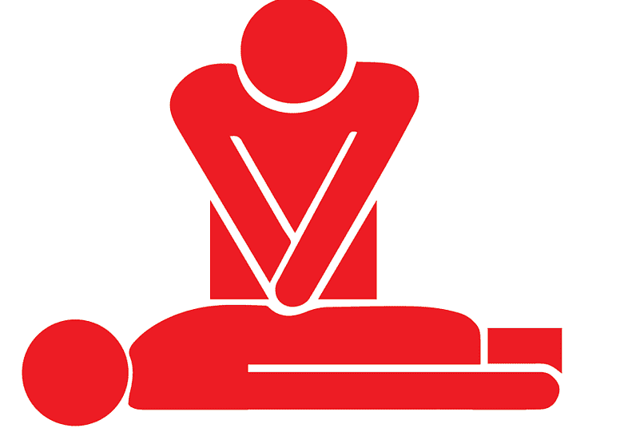
ОРГАНИЗАЦИЯ ОКАЗАНИЯ ПЕРВОЙ ПОМОЩИ В РОССИЙСКОЙ ФЕДЕРАЦИИ
Тема 1 · п. 1.1 НПА и организация оказания первой помощи
На сегодняшний день система оказания первой помощи в Российской Федерации состоит из трех основных компонентов:
Нормативно-правовое обеспечение (федеральные законы и прочие нормативные акты и документы, определяющие обязанности и права участников оказания первой помощи, их оснащение, объем первой помощи и т.д.).
Обучение участников оказания первой помощи правилам и навыкам ее оказания.
Оснащение участников оказания первой помощи средствами для ее оказания (аптечками и укладками).

Slide 5

ОРГАНИЗАЦИЯ ОКАЗАНИЯ ПЕРВОЙ ПОМОЩИ В РОССИЙСКОЙ ФЕДЕРАЦИИ
Тема 1 · п. 1.1 НПА и организация оказания первой помощи
Участники оказания первой помощи могут иметь различную подготовку к ее оказанию и оснащение. Также они могут быть обязанными оказывать первую помощь, либо иметь право ее оказывать.
В большинстве случаев первая помощь должна заканчиваться передачей пострадавших прибывшей бригаде скорой медицинской помощи, которая, продолжая оказание помощи в пути, доставляет пострадавшего в лечебное учреждение.

Slide 6

НОРМАТИВНО-ПРАВОВАЯ БАЗА ОКАЗАНИЯ ПЕРВОЙ ПОМОЩИ
Тема 1 · п. 1.1 НПА и организация оказания первой помощи
Федеральный закон от 21.11.2011 №323-ФЗ «Об основах охраны здоровья граждан Российской Федерации»:
Статья 31. Первая помощь:
«1. Первая помощь до оказания медицинской помощи оказывается гражданам при несчастных случаях, травмах, отравлениях и других состояниях и заболеваниях, угрожающих их жизни и здоровью…»
« 4. Водители транспортных средств и другие лица вправе оказывать первую помощь при наличии соответствующей подготовки и (или) навыков.»

Slide 7

НОРМАТИВНО-ПРАВОВАЯ БАЗА ОКАЗАНИЯ ПЕРВОЙ ПОМОЩИ
Тема 1 · п. 1.1 НПА и организация оказания первой помощи
Законодательство разного уровня устанавливает обязанность по оказанию первой помощи для лиц, которые в силу профессиональных обязанностей первыми оказываются на месте происшествия с пострадавшими.
Обязанность «…принять меры для оказания первой помощи…» возникает у водителей, причастных к ДТП (п. 2.6 ПДД РФ). Принятие мер к оказанию первой помощи относится к обязанностям водителя в связи с ДТП, за невыполнение которых водителю грозит привлечение к административной ответственности и наказание в виде административного штрафа (ч. 1 ст. 12.27 КоАП). В том случае, если гражданин заведомо оставил пострадавшего, находящегося в беспомощном состоянии без возможности получения помощи, он может быть привлечен к уголовной ответственности (ст. 125 «Оставление в опасности» УК РФ).
В том случае, если водитель не причастен к ДТП, но стал его свидетелем, согласно ч. 4 ст. 31 Федерального закона № 323-ФЗ «Об основах охраны здоровья граждан в Российской Федерации», водитель вправе добровольно оказать первую помощь.

Slide 8

НОРМАТИВНО-ПРАВОВАЯ БАЗА ОКАЗАНИЯ ПЕРВОЙ ПОМОЩИ
Тема 1 · п. 1.1 НПА и организация оказания первой помощи
Статья 228 Трудового кодекса Российской Федерации предусматривает обязанность работодателя при несчастном случае на производстве «немедленно организовать первую помощь пострадавшему и при необходимости доставку его в медицинскую организацию».
Для организации оказания первой помощи при несчастном случае на производстве силами работников на работодателя возложена обязанность организовывать обучение первой помощи для всех поступающих на работу лиц, а также для работников, переводимых на другую работу (ст. 214, 219 ТК РФ).
Для работника ТК РФ предусматривает обязанность «проходить обучение по оказанию первой помощи пострадавшим на производстве» (ст. 215 ТК РФ).

Slide 9

НОРМАТИВНО-ПРАВОВАЯ БАЗА ОКАЗАНИЯ ПЕРВОЙ ПОМОЩИ
Тема 1 · п. 1.1 НПА и организация оказания первой помощи
Освобождение от ответственности:
УК РФ ст. 39. Крайняя необходимость:
«Не является преступлением причинение вреда … в состоянии крайней необходимости, то есть для устранения опасности, непосредственно угрожающей личности и правам данного лица …»
КоАП РФ ст. 2.7. Крайняя необходимость:
«Не является административным правонарушением причинение лицом вреда … в состоянии крайней необходимости, то есть для устранения опасности, непосредственно угрожающей личности и правам данного лица …»
В случае решения в суде вопроса о привлечении лица к ответственности за причинение вреда жизни или здоровью, оказание первой помощи пострадавшему учитывается как обстоятельство, смягчающее наказание (п. 2 ч. 1 ст. 4.2 Кодекса Российской Федерации об административных правонарушениях; п. «к» ч. 1 ст. 61 Уголовного Кодекса Российской Федерации).

Slide 10
1.2. УКЛАДКИ, НАБОРЫ, КОМПЛЕКТЫ И АПТЕЧКИ ДЛЯ ОКАЗАНИЯ ПЕРВОЙ ПОМОЩИ
Основные компоненты и их назначение

Slide 11
ТЕРМИНОЛОГИЯ: УКЛАДКИ, НАБОРЫ, КОМПЛЕКТЫ И АПТЕЧКИ
Тема 1 · п. 1.2 Укладки, наборы, комплекты и аптечки
В новой программе (Прил. 2 к Порядку № 2464) используется терминология:
• аптечки первой помощи — готовые комплекты по назначению (автомобильная; для работников);
• укладки и наборы — оснащение для оказания первой помощи по видам деятельности;
• комплекты медицинских изделий — средства и устройства по приказу Минздрава РФ.
Типовой состав (ориентир): средства остановки кровотечения, перевязочный материал,
средства индивидуальной защиты оказывающего помощь, устройства для проведения ИВЛ,
покрывала/термоодеяла и иные изделия по утверждённым требованиям к аптечкам.
Важно: применять только изделия из аптечки/укладки по инструкции; лекарственные
препараты в аптечки первой помощи для работников/автомобильные не входят.
11
Дополнено: в исходнике были только слайды по автомобильной аптечке и аптечке работникам.

Slide 12

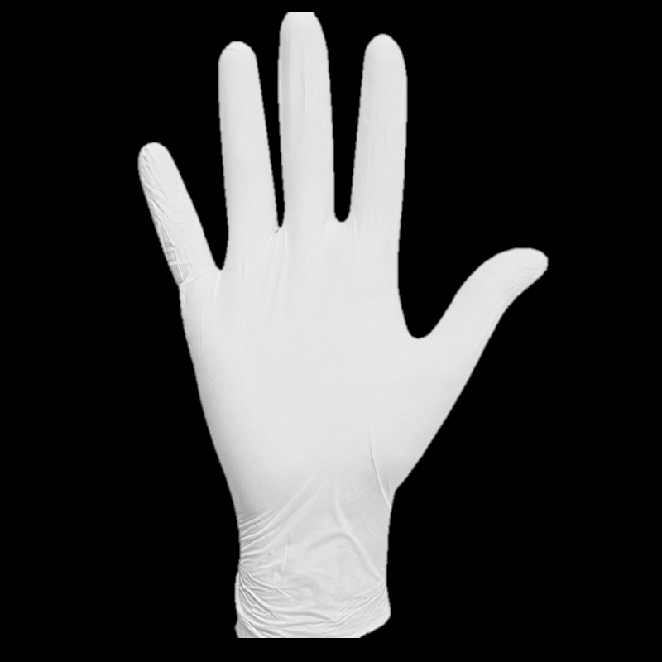

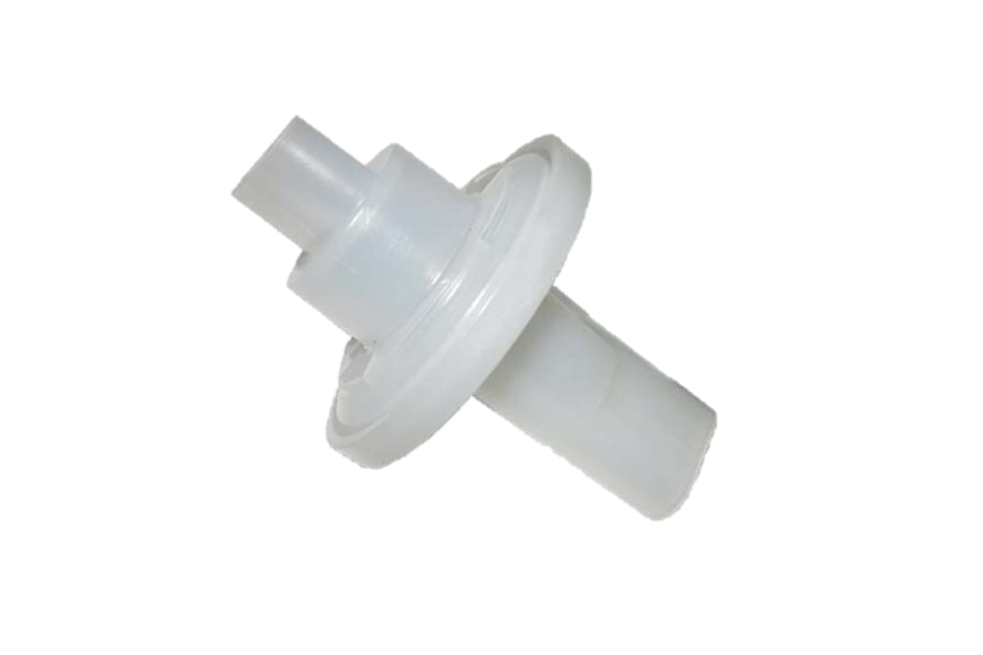





УКЛАДКИ, НАБОРЫ, КОМПЛЕКТЫ И АПТЕЧКИ ДЛЯ ОКАЗАНИЯ ПЕРВОЙ ПОМОЩИ
Тема 1 · п. 1.2 Укладки, наборы, комплекты и аптечки
Аптечка первой помощи (автомобильная)

Slide 13
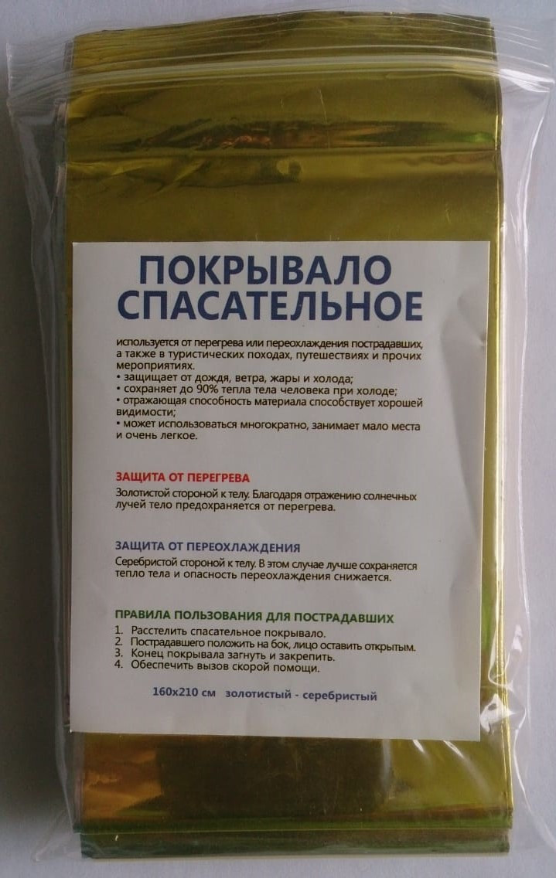
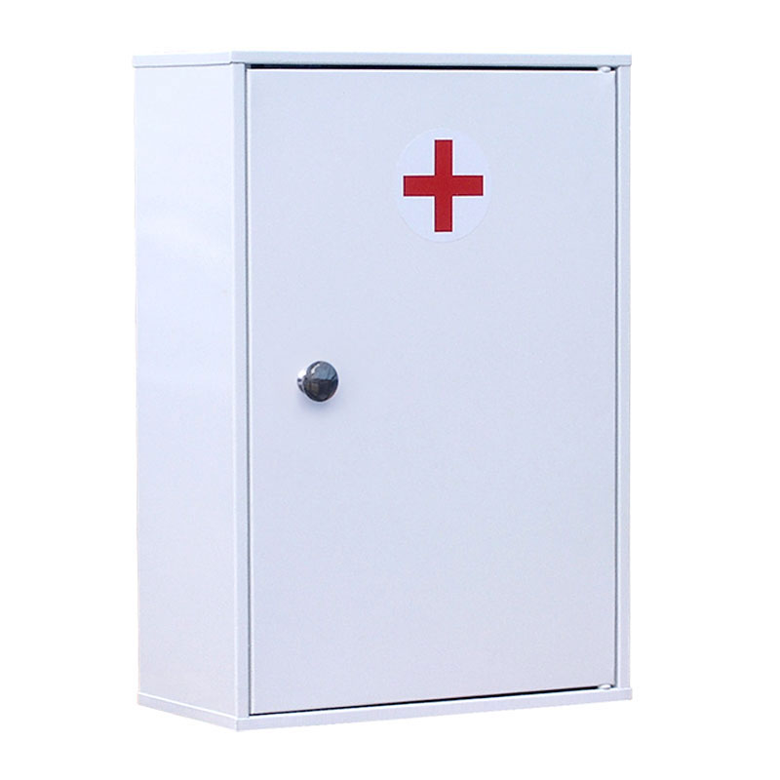


УКЛАДКИ, НАБОРЫ, КОМПЛЕКТЫ И АПТЕЧКИ ДЛЯ ОКАЗАНИЯ ПЕРВОЙ ПОМОЩИ
Тема 1 · п. 1.2 Укладки, наборы, комплекты и аптечки
Аптечка первой помощи работникам

Slide 14
1.3. ПОРЯДОК И ПРИОРИТЕТНОСТЬ ОКАЗАНИЯ ПЕРВОЙ ПОМОЩИ
Теоретическое занятие · Тема 1

Slide 15
ПРИОРИТЕТНОСТЬ ОКАЗАНИЯ ПЕРВОЙ ПОМОЩИ
Тема 1 · п. 1.3 Порядок и приоритетность оказания первой помощи
Приоритет — состояния, непосредственно угрожающие жизни пострадавшего.
1. Оценить обстановку и обеспечить безопасность себе и пострадавшему.
2. Определить признаки жизни; при их отсутствии — начать СЛР, параллельно вызвать СМП.
3. Восстановить проходимость дыхательных путей при их нарушении.
4. Остановить угрожающее жизни наружное кровотечение.
5. Затем выполнить остальные мероприятия первой помощи по состоянию пострадавшего.
При нескольких пострадавших в первую очередь помогают тем, у кого есть угроза жизни
(отсутствие сознания/дыхания, массивное кровотечение). Не перемещать пострадавшего
без необходимости, кроме угрозы на месте происшествия.
15
Дополнено по алгоритмам первой помощи (приказ Минздрава РФ № 220н).

Slide 16
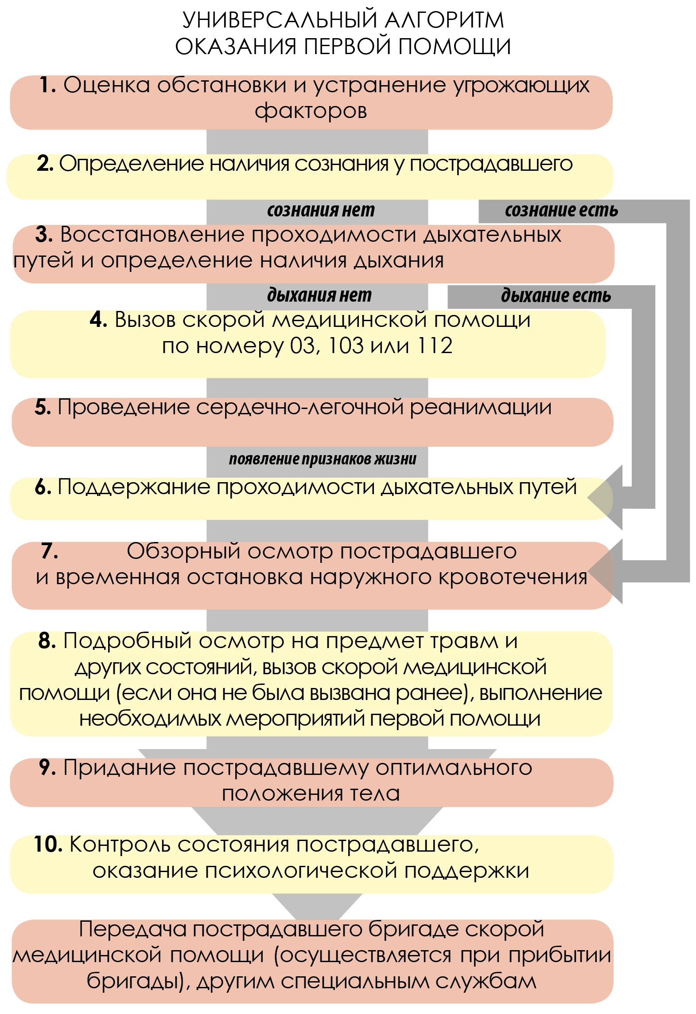
ПОРЯДОК И ПРИОРИТЕТНОСТЬ ОКАЗАНИЯ ПЕРВОЙ ПОМОЩИ
Тема 1 · п. 1.3 Порядок и приоритетность оказания первой помощи
Оценка обстановки и обеспечение безопасных условий для оказания первой помощи:
определить угрожающие факторы для собственной жизни и здоровья;
определить угрожающие факторы для жизни и здоровья пострадавшего;
устранить угрожающие факторы для жизни и здоровья;
прекратить действие повреждающих факторов на пострадавшего;
при необходимости, оценить количество пострадавших;
извлечь пострадавшего из транспортного средства или других труднодоступных мест (при необходимости);
переместить пострадавшего (при необходимости).

Slide 17
ПОРЯДОК И ПРИОРИТЕТНОСТЬ ОКАЗАНИЯ ПЕРВОЙ ПОМОЩИ
Тема 1 · п. 1.3 Порядок и приоритетность оказания первой помощи
Восстановление проходимости дыхательных путей и определение признаков жизни:
запрокинуть голову с подъемом подбородка;
выдвинуть нижнюю челюсть (при необходимости);
определить наличие нормального дыхания с помощью слуха, зрения и осязания;
определить наличие кровообращения путем проверки пульса на магистральных артериях (одновременно с определением дыхания и при наличии соответствующей подготовки).

Slide 18
ПОРЯДОК И ПРИОРИТЕТНОСТЬ ОКАЗАНИЯ ПЕРВОЙ ПОМОЩИ
Тема 1 · п. 1.3 Порядок и приоритетность оказания первой помощи
Проведение сердечно-легочной реанимации путем чередования:
давления руками на грудину пострадавшего;
искусственного дыхания «Рот ко рту», «Рот к носу», с использованием устройств для искусственного дыхания.
Поддержание проходимости дыхательных путей:
придать устойчивое боковое положение;
запрокинуть голову с подъемом подбородка;
выдвинуть нижнюю челюсть.
Остановка наружного кровотечения:
наложением давящей повязки;
пальцевым прижатием артерии;
прямым давлением на рану;
максимальным сгибанием конечности в суставе;
наложением жгута.

Slide 19
ПОРЯДОК И ПРИОРИТЕТНОСТЬ ОКАЗАНИЯ ПЕРВОЙ ПОМОЩИ
Тема 1 · п. 1.3 Порядок и приоритетность оказания первой помощи
Провести подробный осмотр пострадавшего и выполнить мероприятия по оказанию первой помощи:
провести осмотр головы;
провести осмотр шеи;
провести осмотр груди;
провести осмотр спины;
провести осмотр живота и таза;
осмотр конечностей;
наложить повязки при травмах различных областей тела;
провести иммобилизацию;
зафиксировать шейный отдел позвоночника;
прекратить воздействие опасных химических веществ на пострадавшего;
провести местное охлаждение при травмах, термических ожогах и иных воздействиях высоких температур или теплового излучения;
провести термоизоляцию при отморожениях и других эффектах воздействия низких температур.

Slide 20
1.4. ПЕРЕЧЕНЬ СОСТОЯНИЙ И МЕРОПРИЯТИЙ ПЕРВОЙ ПОМОЩИ
Последовательность выполнения мероприятий

Slide 21


ПЕРЕЧЕНЬ СОСТОЯНИЙ И МЕРОПРИЯТИЙ ПЕРВОЙ ПОМОЩИ
Тема 1 · п. 1.4 Состояния и мероприятия первой помощи
Первая помощь - комплекс мероприятий, направленных на поддержание жизни и здоровья, оказываемых до оказания медицинской помощи пострадавшим

Slide 22
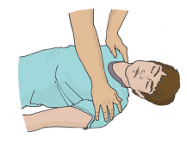
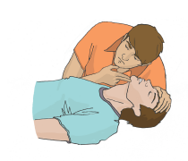
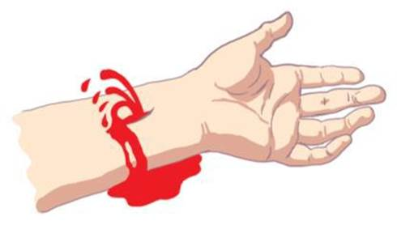
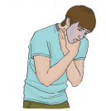
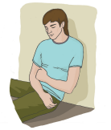
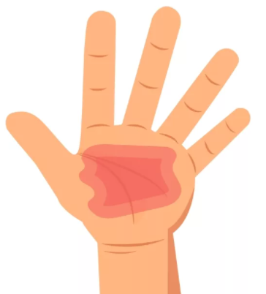
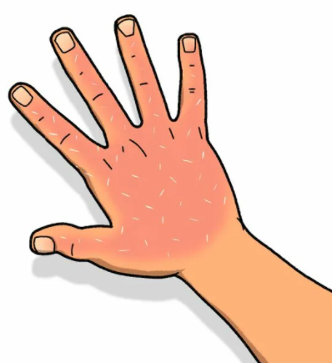

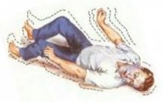

ПЕРЕЧЕНЬ СОСТОЯНИЙ, ПРИ КОТОРЫХ ОКАЗЫВАЕТСЯ ПЕРВАЯ ПОМОЩЬ
Тема 1 · п. 1.4 Состояния и мероприятия первой помощи
В соответствии с приказом Министерства Здравоохранения Российской Федерации от 03.05.2024 г. № 220н "Об утверждении порядка оказания первой помощи", первая помощь оказывается при следующих состояниях:
Отсутствие сознания
Остановка дыхания и кровообращения
Наружные кровотечения
Инородные тела верхних дыхательных путей
Травмы различных областей тела
Укусы или ужаливания ядовитых животных
Отморожение и другие эффекты воздействия низких температур
Отравления
Судорожный приступ,
сопровождающийся потерей сознания
Острые психологические реакции на стресс

Slide 23
ПЕРЕЧЕНЬ МЕРОПРИЯТИЙ И ПОСЛЕДОВАТЕЛЬНОСТЬ ИХ ВЫПОЛНЕНИЯ
Тема 1 · п. 1.4 Состояния и мероприятия первой помощи
В соответствии с приказом Министерства Здравоохранения Российской Федерации от 03.05.2024 г. № 220н "Об утверждении порядка оказания первой помощи", при указанных состояниях выполняются следующие мероприятия:
Мероприятия по оценке обстановки и обеспечению безопасных условий для оказания первой помощи.
Вызов скорой медицинской помощи, других специальных служб.
Определение наличия сознания у пострадавшего.
Мероприятия по восстановлению проходимости дыхательных путей и определению признаков жизни у пострадавшего.
Мероприятия по проведению сердечно-легочной реанимации до появления признаков жизни.
Мероприятия по поддержанию проходимости дыхательных путей.
Мероприятия по обзорному осмотру пострадавшего и временной остановке наружного кровотечения.
Мероприятия по подробному осмотру пострадавшего в целях выявления признаков травм, отравлений и других состояний, угрожающих его жизни и здоровью, и по оказанию первой помощи в случае выявления указанных состояний.
Придание пострадавшему оптимального положения тела.
Контроль состояния пострадавшего (сознание, дыхание, кровообращение) и оказание психологической поддержки.
Передача пострадавшего бригаде скорой медицинской помощи, другим специальным службам.

Slide 24
1.5. БЕЗОПАСНЫЕ УСЛОВИЯ И ПРОФИЛАКТИКА ИНФЕКЦИЙ
Теоретическое занятие · Тема 1

Slide 25
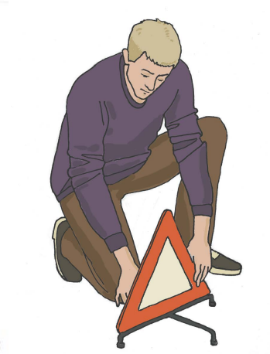
ОБЕСПЕЧЕНИЕ БЕЗОПАСНЫХ УСЛОВИЙ ДЛЯ ОКАЗАНИЯ ПЕРВОЙ ПОМОЩИ
Тема 1 · п. 1.5 Безопасные условия и профилактика инфекций
Перед началом действий на месте происшествия следует обеспечить безопасные условия для оказания первой помощи.
Для снижения риска поражения необходимо, например:
выключить электричество,
перекрыть бытовой газ,
установить знаки аварийной остановки,
перегородить проезжую часть автомобилем,
попытаться потушить пожар,
сообщить собравшимся людям, что сейчас будет оказываться первая помощь.
Не следует пытаться оказывать первую помощь в неблагоприятных условиях.

Slide 26

ПРОФИЛАКТИКА ИНФЕКЦИОННЫХ ЗАБОЛЕВАНИЙ ПРИ ОКАЗАНИИ ПЕРВОЙ ПОМОЩИ
Тема 1 · п. 1.5 Безопасные условия и профилактика инфекций

Slide 27
1.6. ИЗВЛЕЧЕНИЕ И ПЕРЕМЕЩЕНИЕ ПОСТРАДАВШИХ
В безопасное место

Slide 28
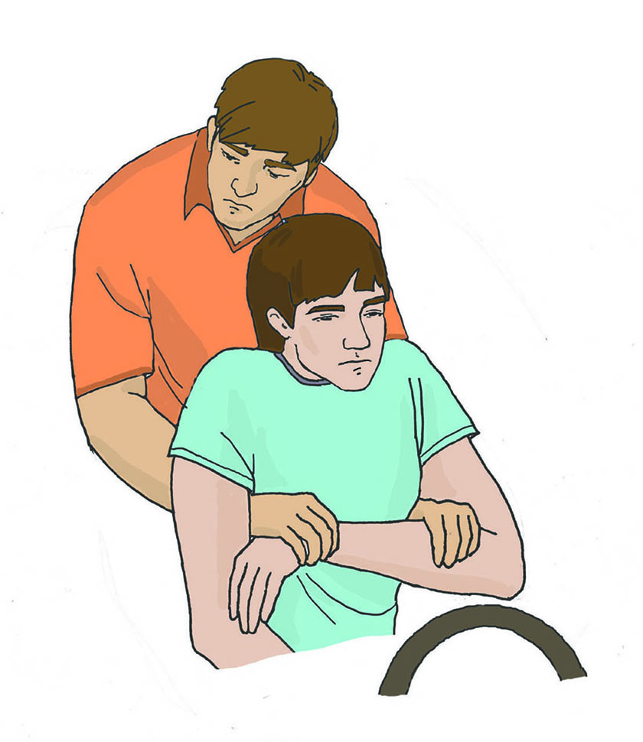
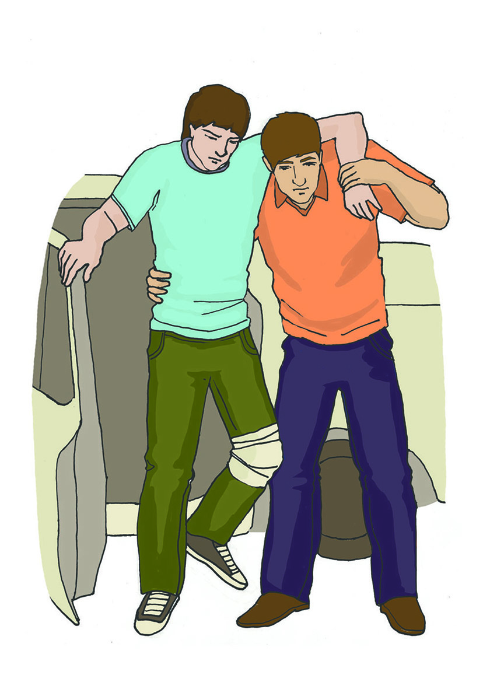
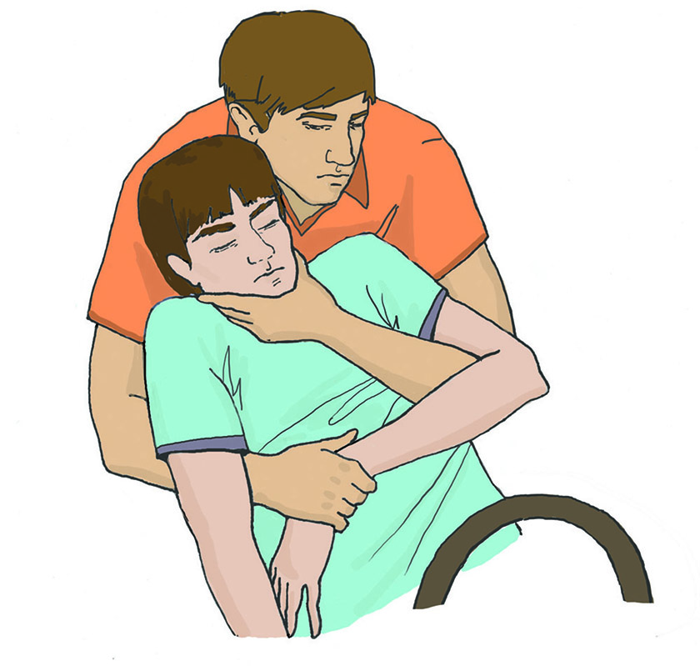
ИЗВЛЕЧЕНИЕ ПОСТРАДАВШИХ ИЗ ТРУДНОДОСТУПНЫХ МЕСТ И ПЕРЕМЕЩЕНИЕ
Тема 1 · п. 1.6 Извлечение и перемещение пострадавших
Извлечение пострадавшего
(пострадавший в сознании)
Извлечение пострадавшего
(пострадавший без сознания)
Перемещение пострадавшего в одиночку с поддержкой

Slide 29
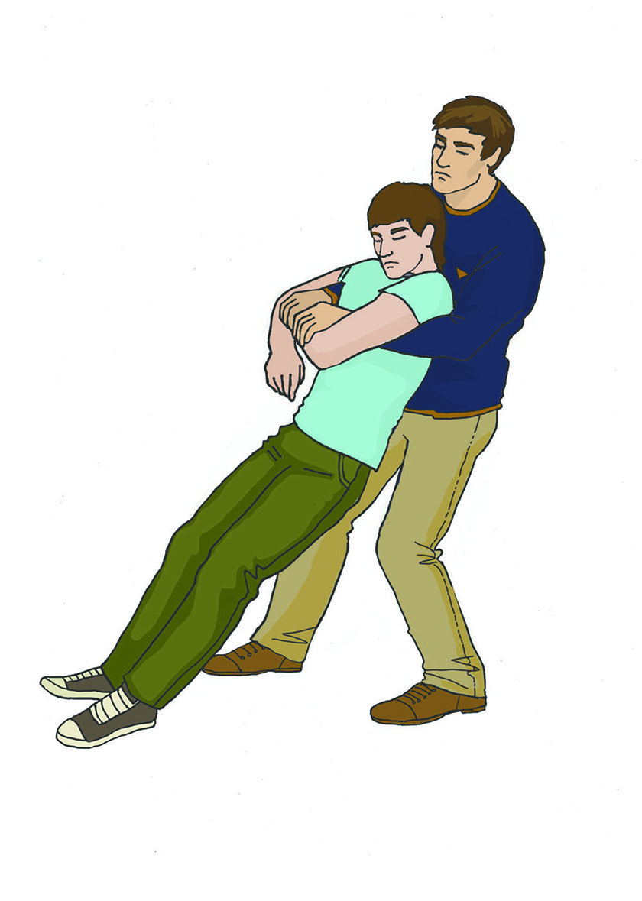
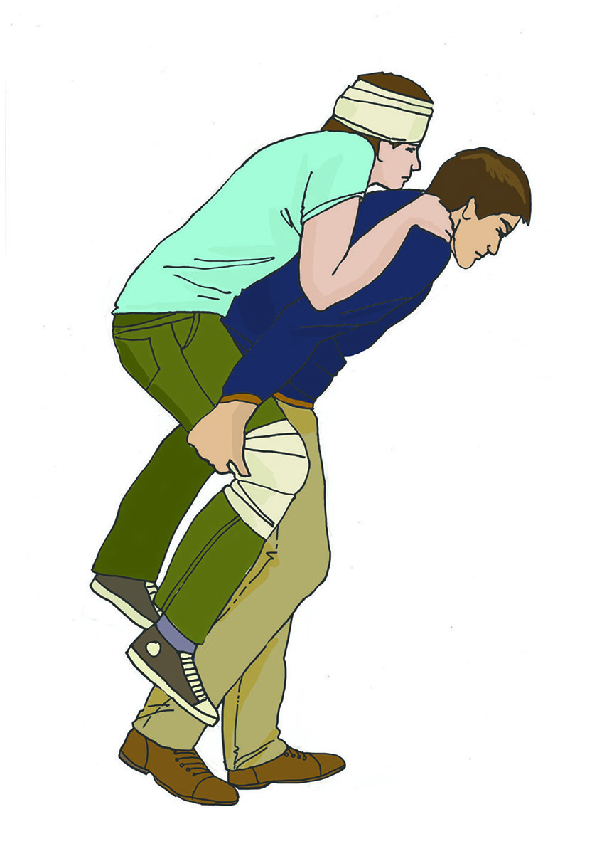
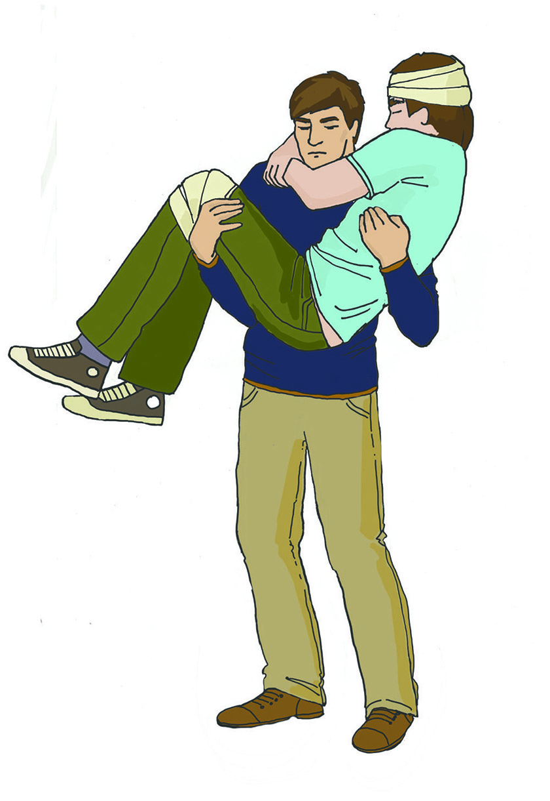
ИЗВЛЕЧЕНИЕ ПОСТРАДАВШИХ ИЗ ТРУДНОДОСТУПНЫХ МЕСТ И ПЕРЕМЕЩЕНИЕ
Тема 1 · п. 1.6 Извлечение и перемещение пострадавших
Перемещение пострадавшего в одиночку волоком
Переноска пострадавшего в одиночку на спине
Переноска пострадавшего на руках

Slide 30
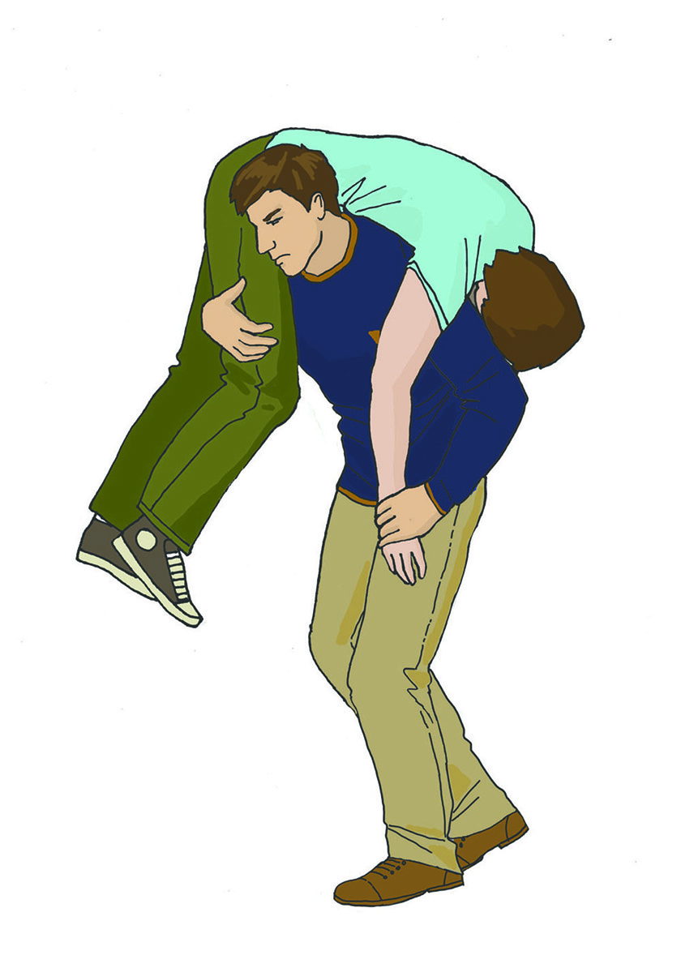
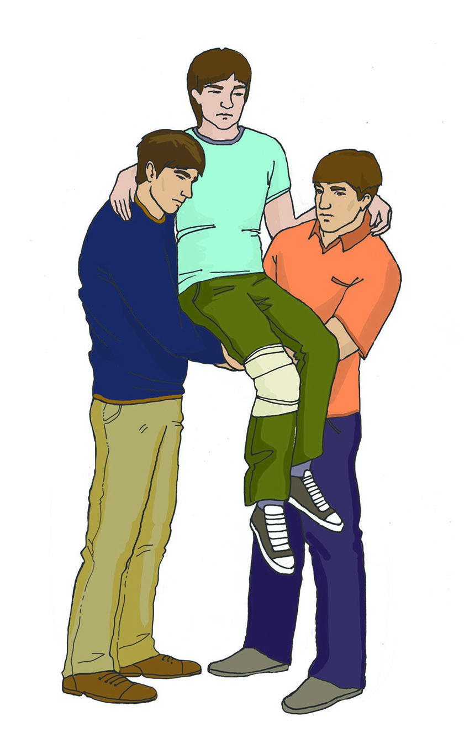
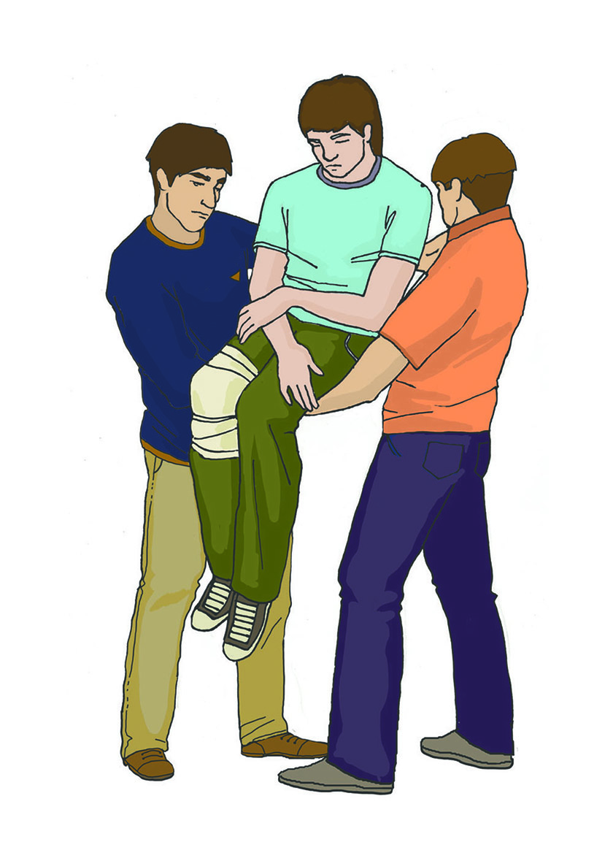

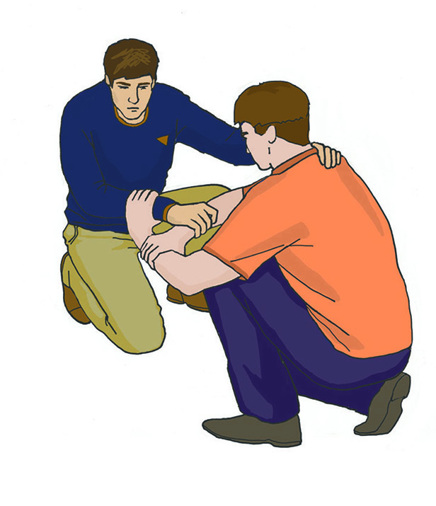
ИЗВЛЕЧЕНИЕ ПОСТРАДАВШИХ ИЗ ТРУДНОДОСТУПНЫХ МЕСТ И ПЕРЕМЕЩЕНИЕ
Тема 1 · п. 1.6 Извлечение и перемещение пострадавших
Переноска пострадавшего в одиночку на плече
Переноска пострадавшего вдвоем на замке из четырех рук
Переноска пострадавшего вдвоем на замке из трех рук с поддержкой под спину

Slide 31
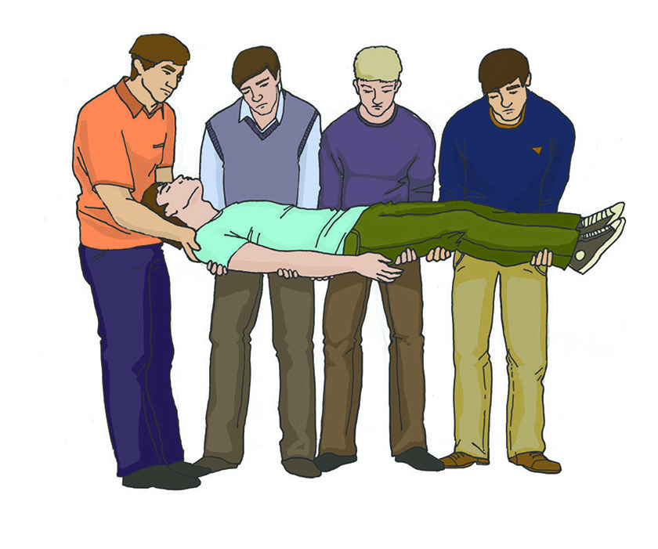
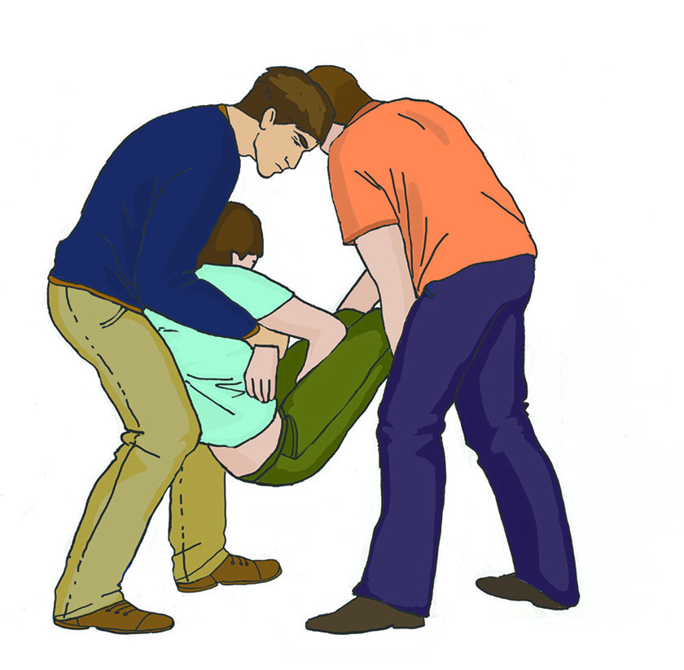
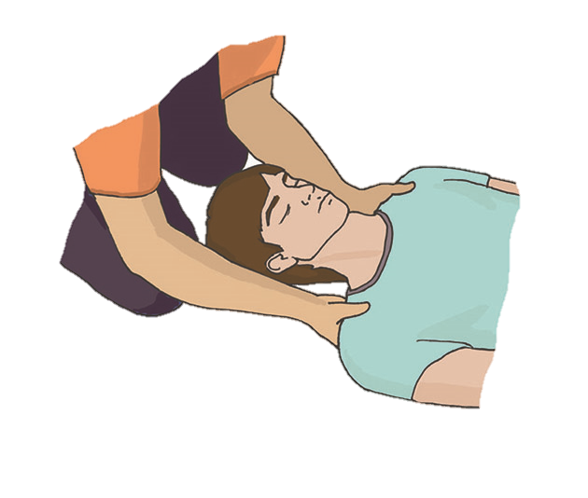
ИЗВЛЕЧЕНИЕ ПОСТРАДАВШИХ ИЗ ТРУДНОДОСТУПНЫХ МЕСТ И ПЕРЕМЕЩЕНИЕ
Тема 1 · п. 1.6 Извлечение и перемещение пострадавших
Переноска пострадавшего вдвоем за руки и ноги
Переноска пострадавшего с подозрением на травму позвоночника

Slide 32
1.7. ПРАВИЛА ВЫЗОВА СКОРОЙ МЕДИЦИНСКОЙ ПОМОЩИ
И других специальных служб

Slide 33
ПРАВИЛА ВЫЗОВА СКОРОЙ МЕДИЦИНСКОЙ ПОМОЩИ И ДРУГИХ СПЕЦИАЛЬНЫХ СЛУЖБ
Тема 1 · п. 1.7 Вызов скорой медицинской помощи и спецслужб
При вызове скорой медицинской помощи необходимо обязательно сообщить диспетчеру следующую информацию:
место происшествия, что произошло;
число пострадавших и тяжесть их состояния;
какая помощь оказывается.

Slide 34
РЕЗЮМЕ ТЕМЫ 1
Тема 1 · ключевые выводы
• Оказание первой помощи регулируется НПА (ФЗ-323, ТК РФ, приказ Минздрава № 220н и др.).
• Для оказания помощи используют аптечки, укладки, наборы и комплекты по назначению.
• Действуют в порядке приоритетности: безопасность → угрозы жизни → остальные меры.
• Знают перечень состояний и мероприятий и выполняют их в установленной последовательности.
• Соблюдают безопасные условия и меры профилактики инфекций.
• При необходимости извлекают и перемещают пострадавшего безопасными способами.
• Корректно вызывают СМП и другие специальные службы.
34

Slide 35
БЛАГОДАРИМ ЗА ВНИМАНИЕ
Notes:
«-»
Благодарим за внимание
«-»

